Slide 1
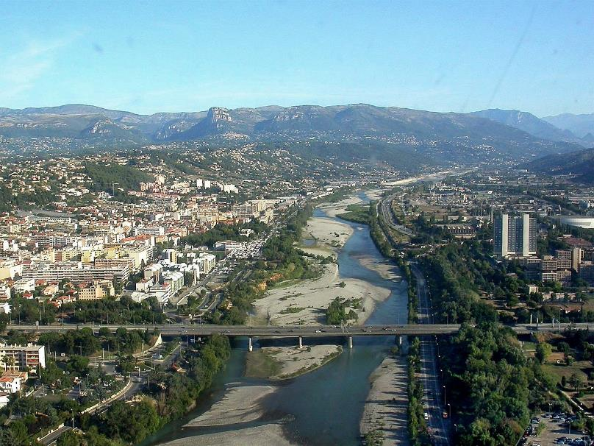
Lorient Vous Présente La Provence
Le fleuve Var.

Slide 2
La Provence est un quotidien régional français fondé en 1997 à Marseille. Il est né de la fusion de deux journaux, Le Provençal et Le Méridional. Il rend compte de l'actualité et mène des enquêtes à Marseille, Arles, Aix-en-Provence et dans toute la région

Slide 3
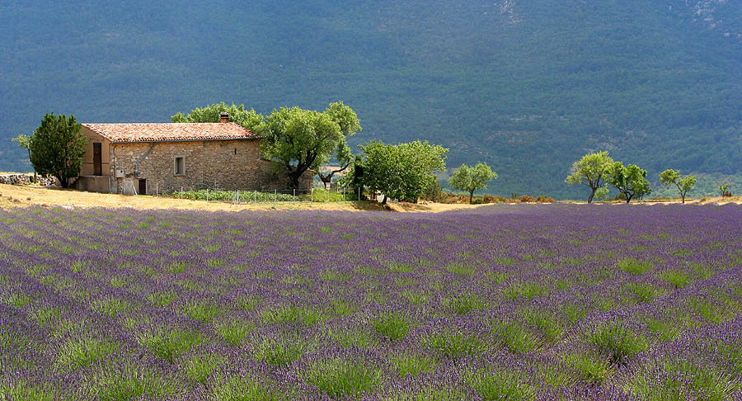
Paysage provençal : de proche en loin, champ de lavande, habitation isolée, versant boisé

Slide 4
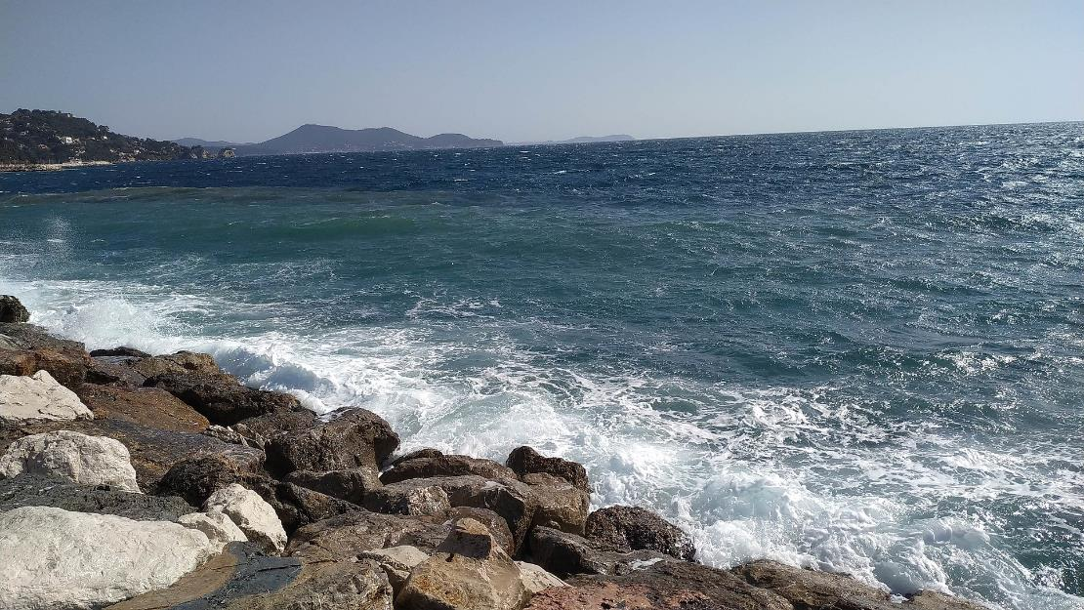
Vue de la Mer Méditerranée depuis Toulon

Slide 5
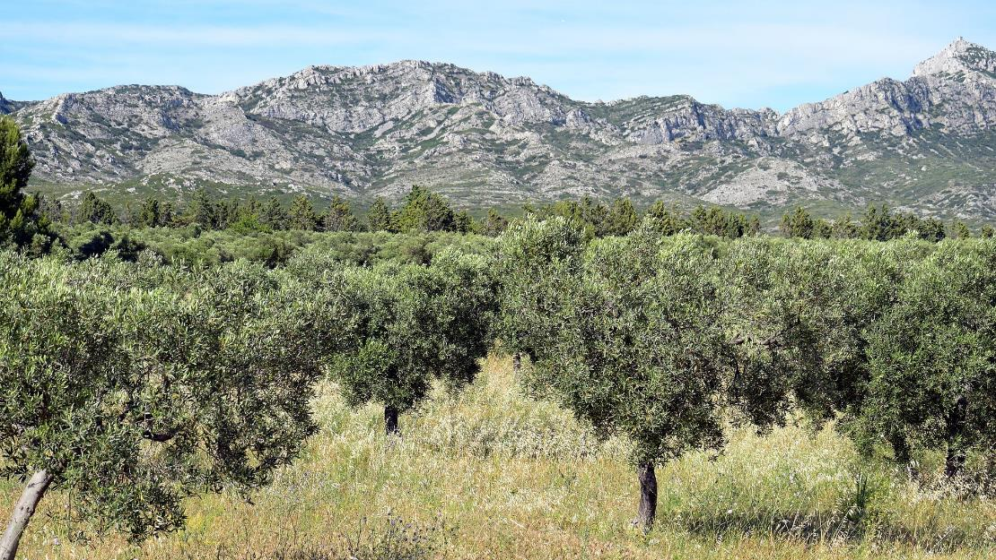
Plaine au pied du massif des Alpilles.

Slide 6
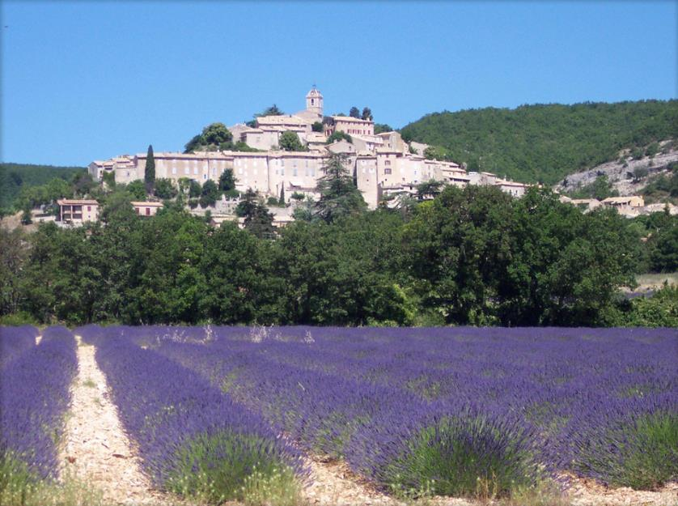
Paysage de plaine et de colline à Banon.

Slide 7
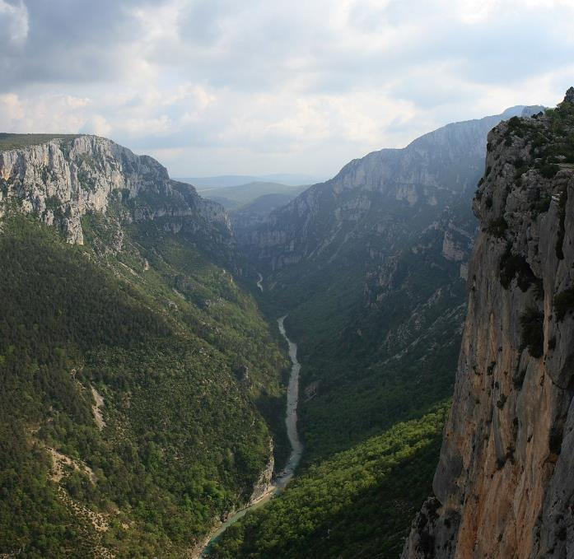
gorges du Verdon entre Alpes-de-Haute-Provence et Var.

Slide 8
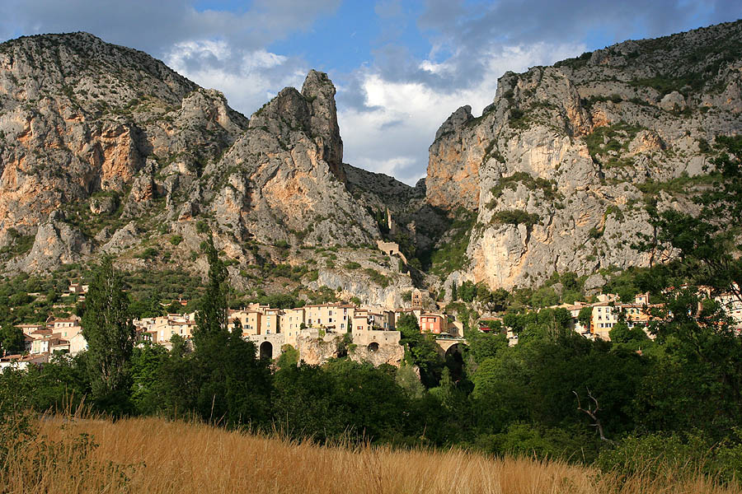
Gorges à Moustiers-Sainte-Marie dans les Alpes-de-Haute-Provence.

Slide 9
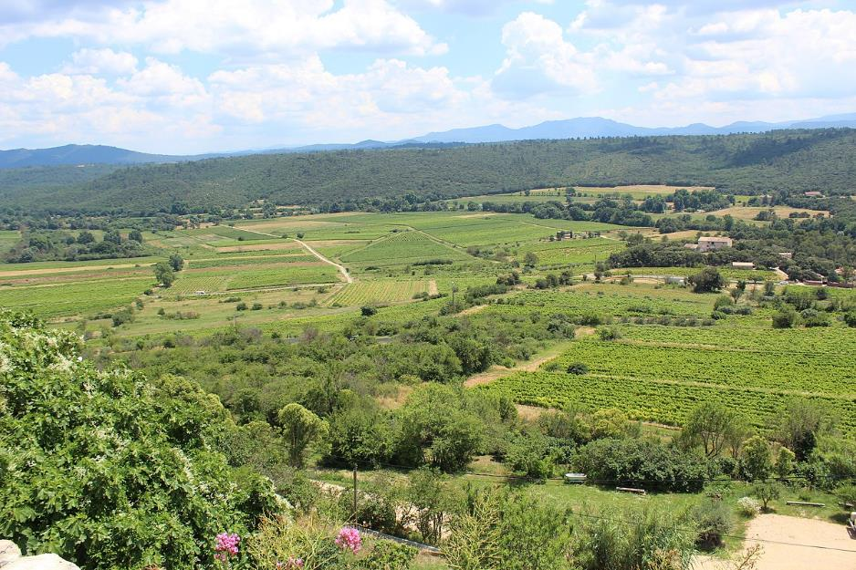
Plaine de vignobles à Seillons-Source-d'Argens.

Slide 10
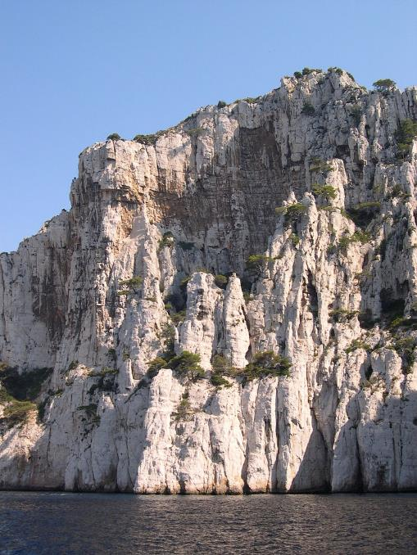
Relief escarpé de la calanque de l'Oule à Marseille.

Slide 11
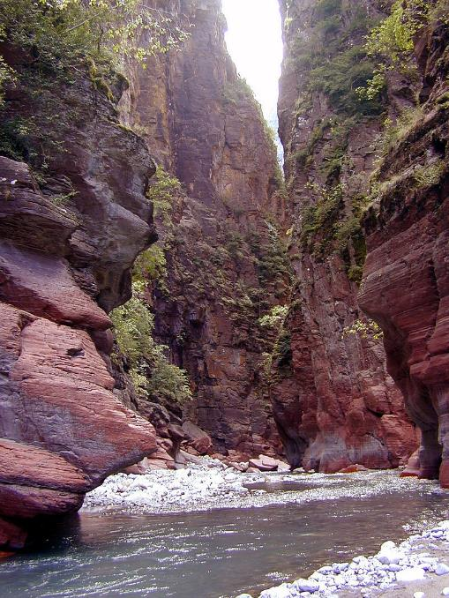
gorges du Daluis dans les Alpes-Maritimes.

Slide 12
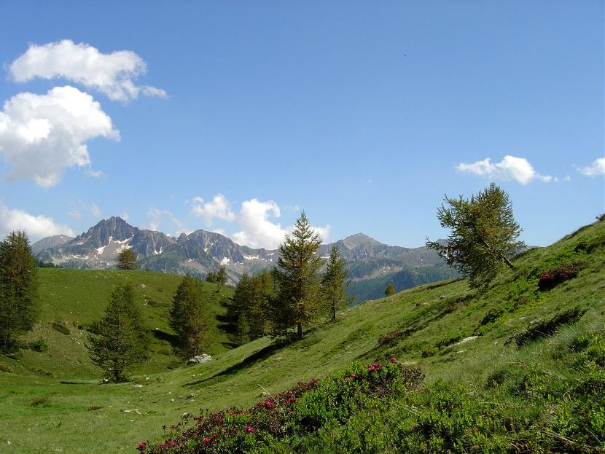
Vallon de Mollières, parc national du Mercantour dans les Alpes-Maritimes

Slide 13
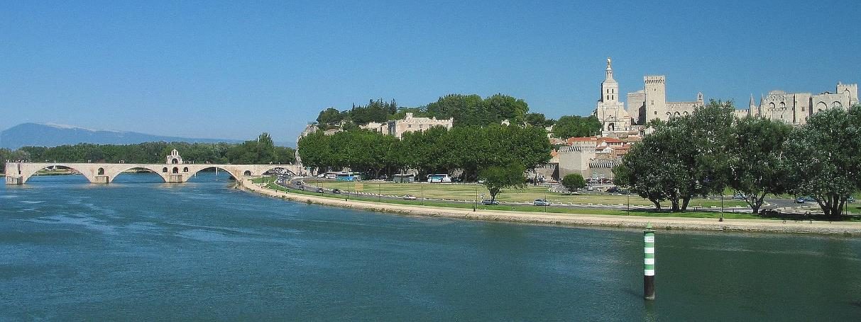
Le fleuve Rhône à Avignon.

Slide 14
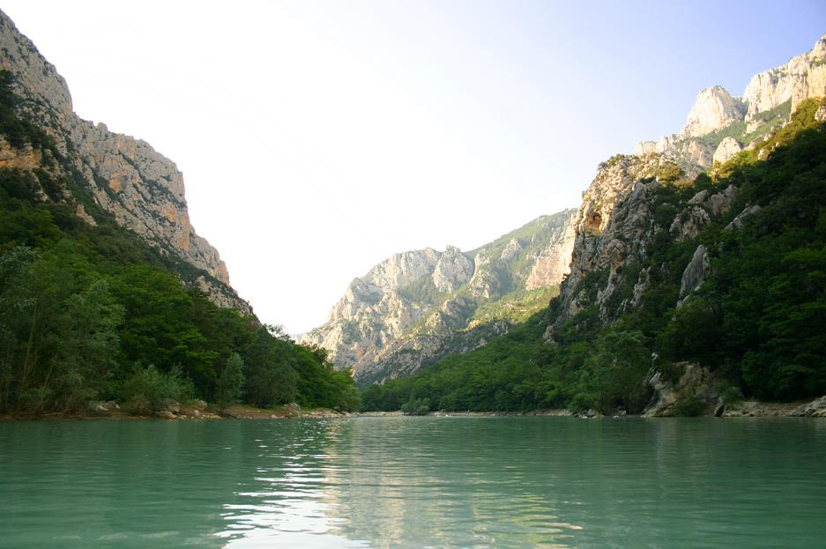
La rivière Verdon.

Slide 15
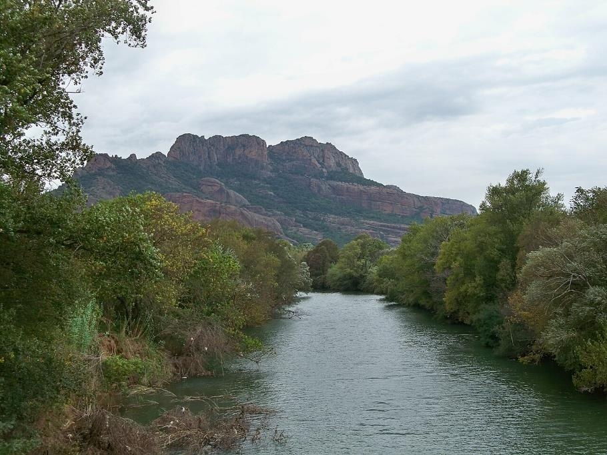
Le fleuve Argens dans le Var.

Slide 16
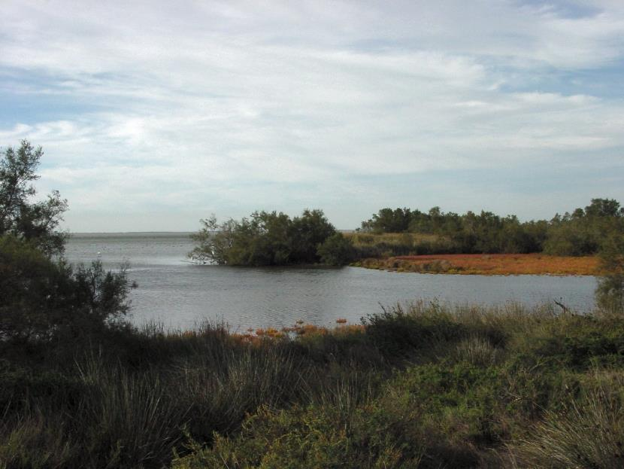
L'étang de Vaccarès en Camargue.

Slide 17
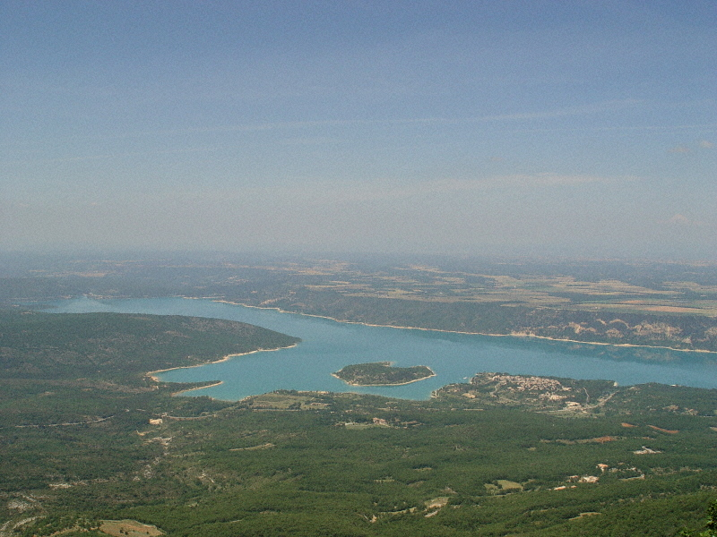
Le lac de Sainte-Croix entre le Var et les Alpes-de-Haute-Provence.

Slide 18
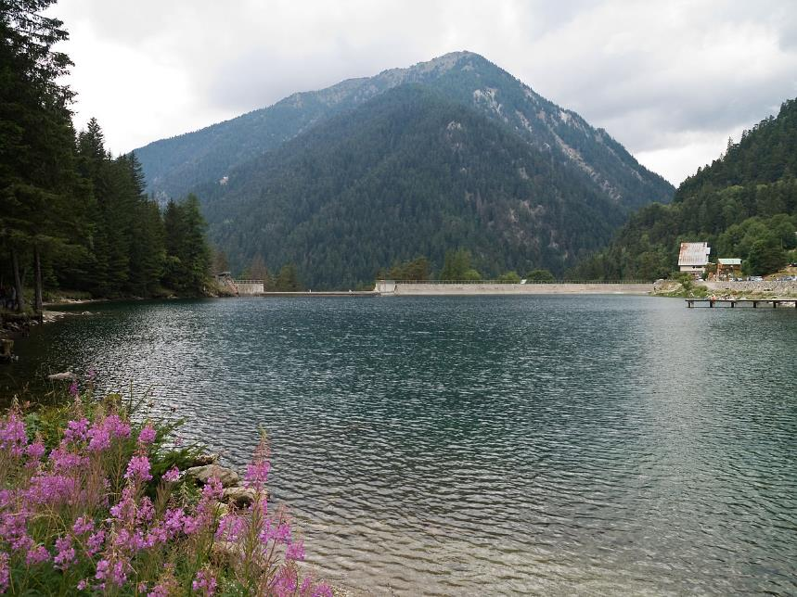
Le lac du Boréon à Saint-Martin-Vésubie.

Slide 19
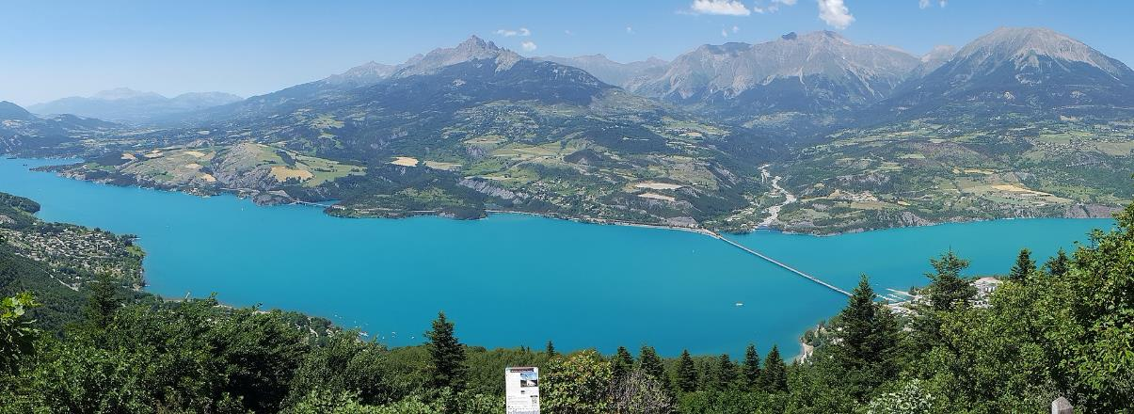
Le lac de Serre-Ponçon dans les Hautes-Alpes.

Slide 20
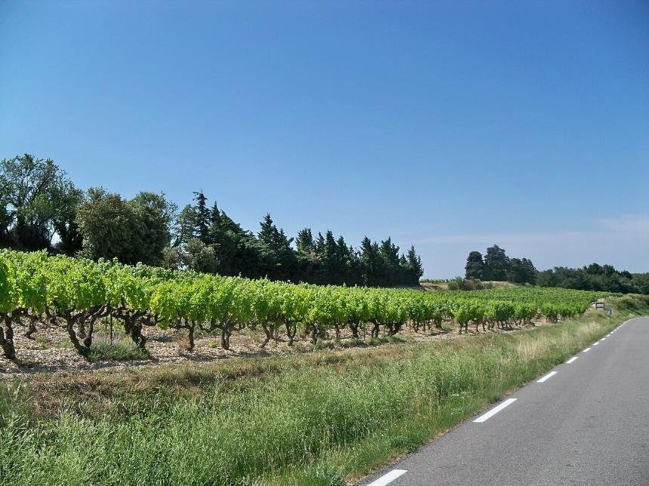
Vallée du Rhône : haies de cyprès pour protéger les productions agricoles du Mistral.

Slide 21
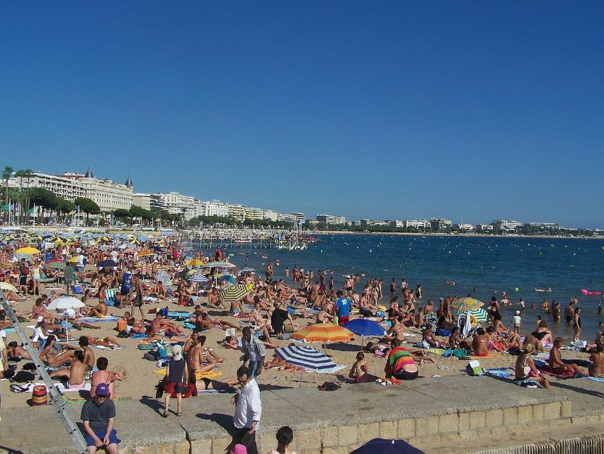
Les plages de Cannes en période estivale.

Slide 22
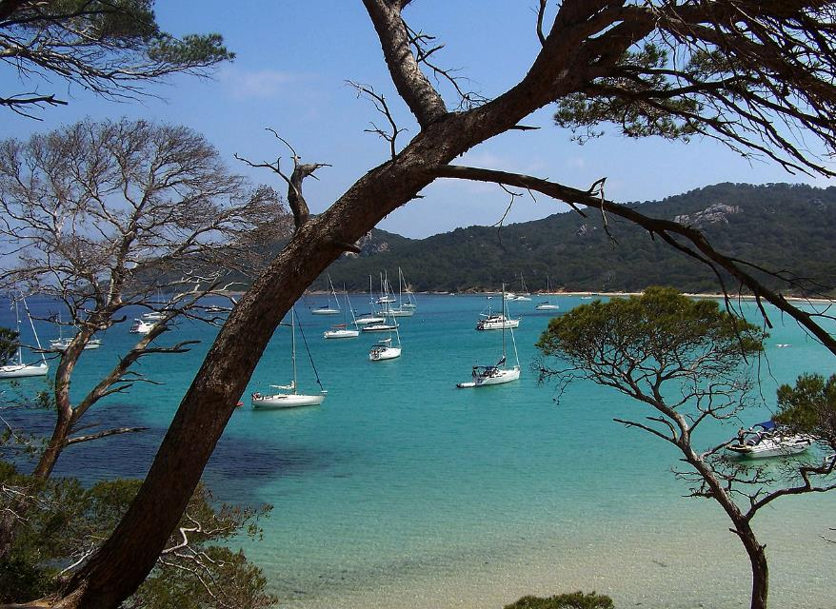
La plage de la Courtade, sur l'île de Porquerolles à Hyères.

Slide 23
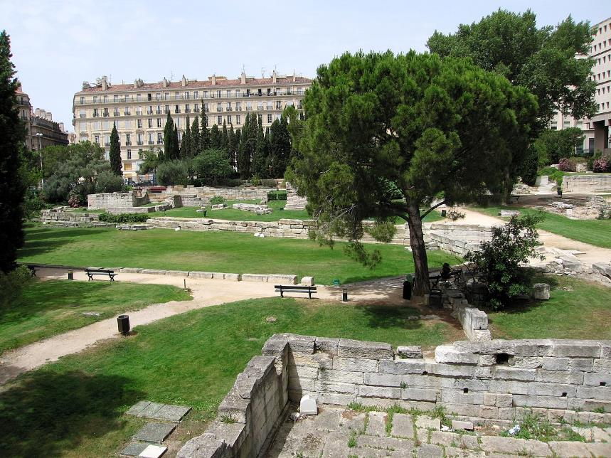
Le Jardin des Vestiges à Marseille

Slide 24
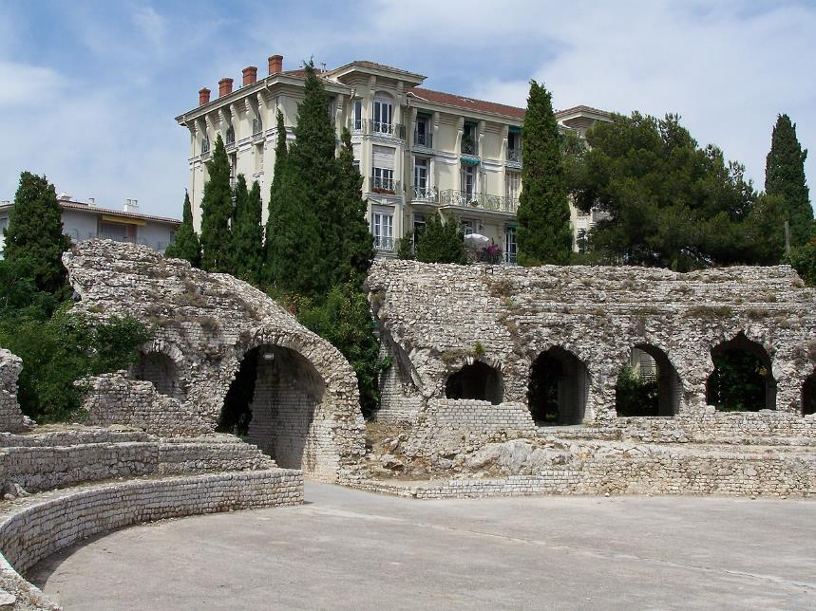
Les arènes de Cimiez à Nice.

Slide 25
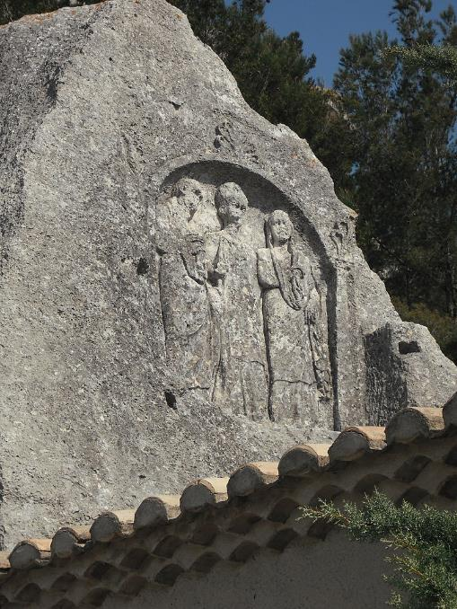
Les Trémaïé

Slide 26
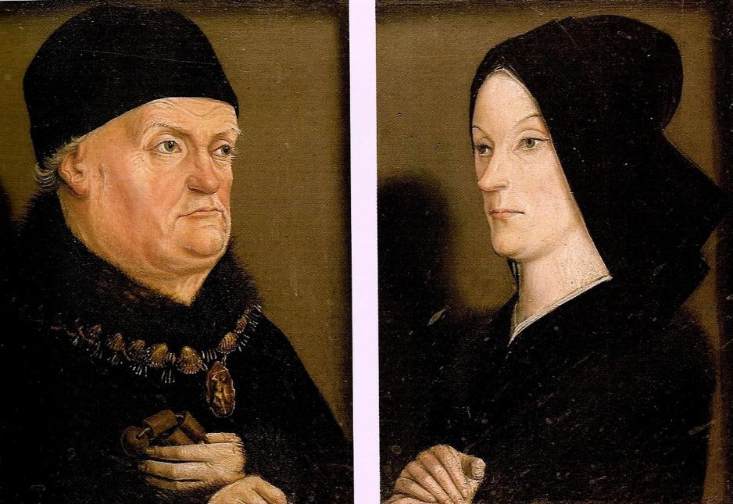
Le roi René et sa seconde épouse, Jeanne de Laval

Slide 27
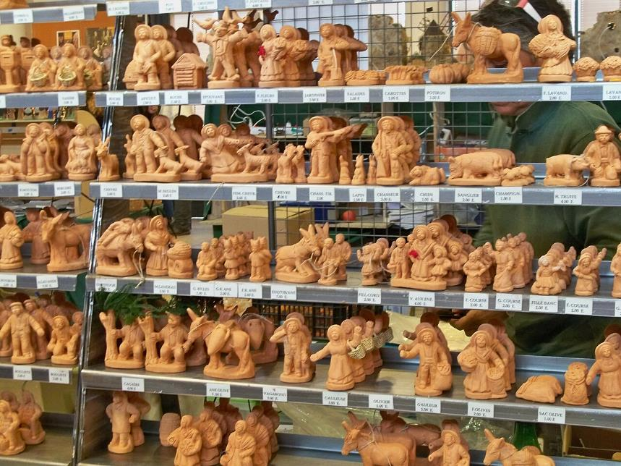
Le santon est un des symboles de la Provence

Slide 28
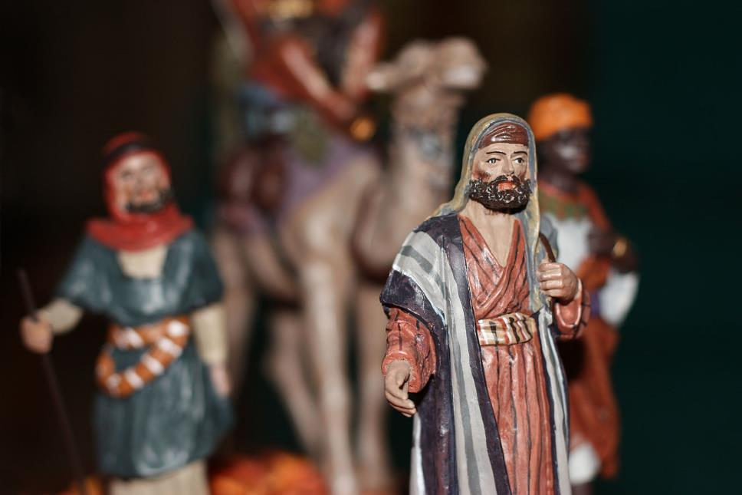
Santons religieux représentant les trois Rois mages

Slide 29
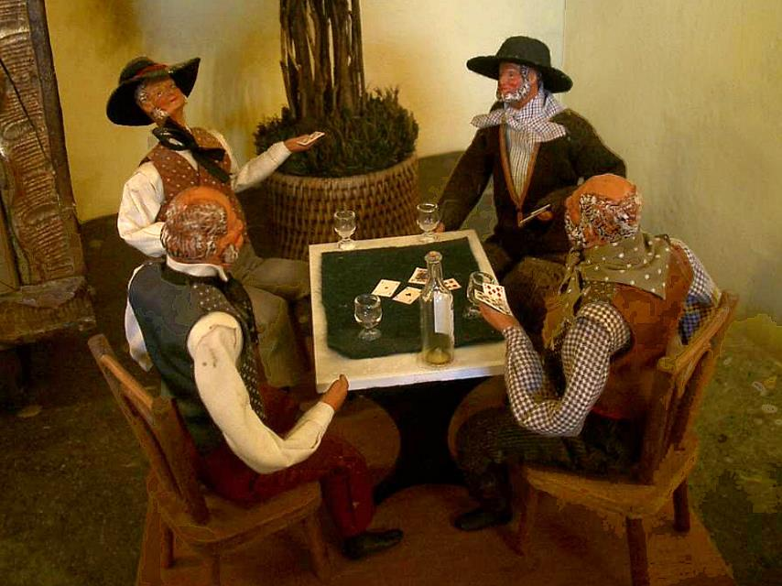
La partie de cartes de Marcel Pagnol

Slide 30
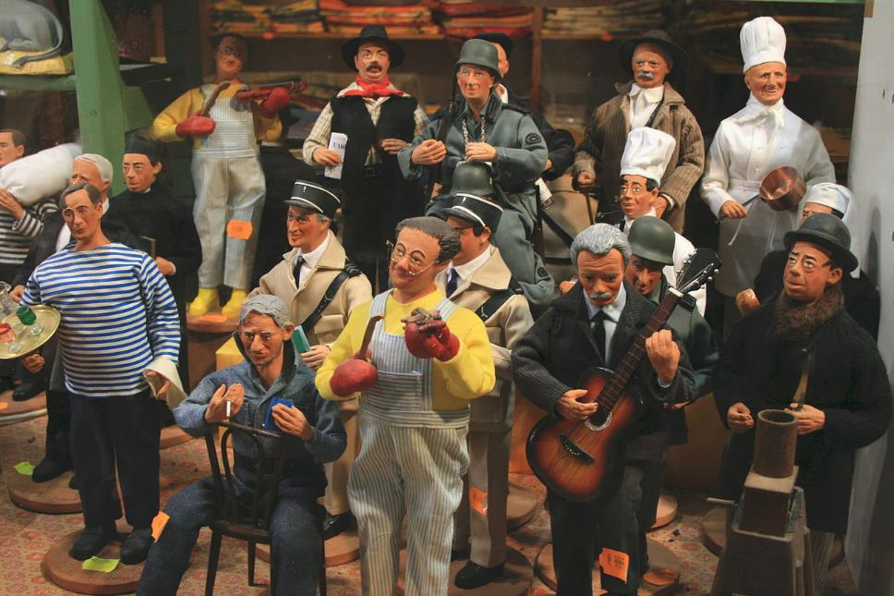
Célébrités du cinéma

Slide 31
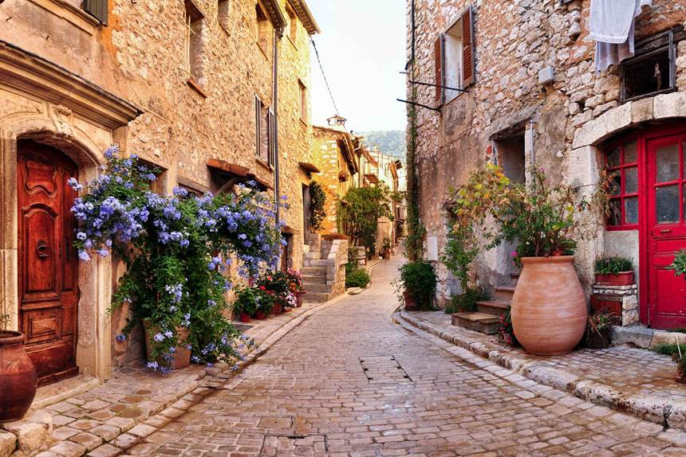
villages de Provence

Slide 32
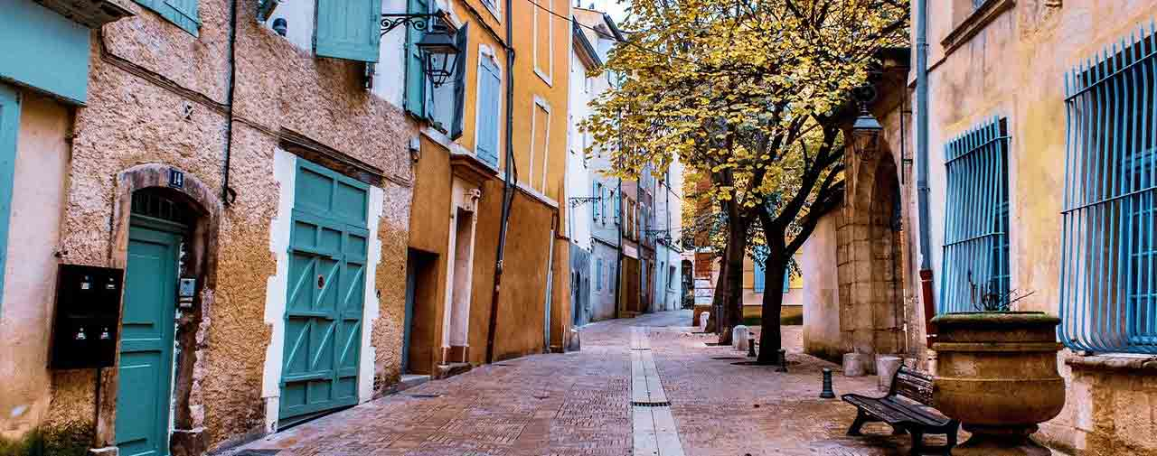
(Village De Provence )Une Ruelle

Slide 33
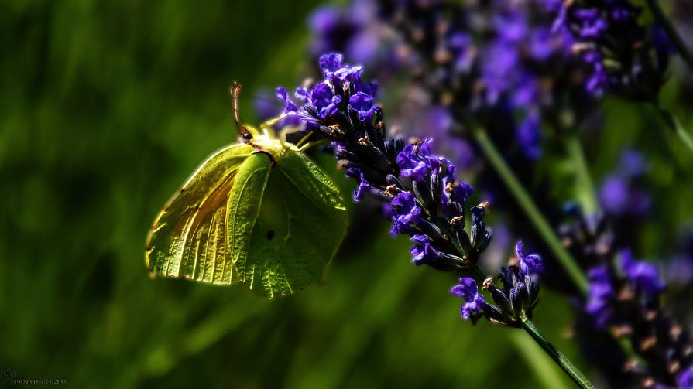
Lorient Vous A Présenté La Provence
Les Images Et Le Son Du Net
Daniel
Coeur de lavande

